Slide 1
30 de março de 2023

Slide 2
PAUTA
Nota Fiscal MEI;
Regulação das calçadas;
Plano de arborização;
Votação do texto referente a afastamento (art. 137 da Lei Complementar 149/2020);
Apreciação do Estudo de Impacto de Vizinhança da C.C.P.R;
Apreciação do Estudo de Impacto de Vizinhança do MartMinas.

Slide 3
NOTA FISCAL MEI;
CALÇADAS;
PLANO DE ARBORIZAÇÃO.

Slide 4
NOTA FISCAL ELETRÔNICA - MEI
LEI COMPLEMENTAR 126/2006 - Estatuto da ME e EPP
Art. 26. As microempresas e empresas de pequeno porte optantes pelo Simples Nacional ficam obrigadas a:
I - emitir documento fiscal de venda ou prestação de serviço, de acordo com instruções expedidas pelo Comitê Gestor;

Slide 5
NOTA FISCAL ELETRÔNICA - MEI
RESOLUÇÃO CGSN 169/2022 (altera a Res. 140/18) - Comitê Gestor do Simples Nacional
Art. 106. (...)
§ 1º O MEI fica dispensado: (...)
II - da Declaração Eletrônica de Serviços;
III - da emissão de documento fiscal eletrônico, quando se referir a operação ou prestação sujeita à incidência de ICMS, exceto se exigida pelo respectivo ente federado e disponibilizado sistema gratuito de emissão, respeitado o disposto no art. 110; e
IV - da emissão de outro documento fiscal municipal relativo ao ISS quando, para a mesma operação ou prestação, tenha emitido a Nota Fiscal de Serviço eletrônica (NFS-e) de padrão nacional de que trata o art. 106-A.

Slide 6
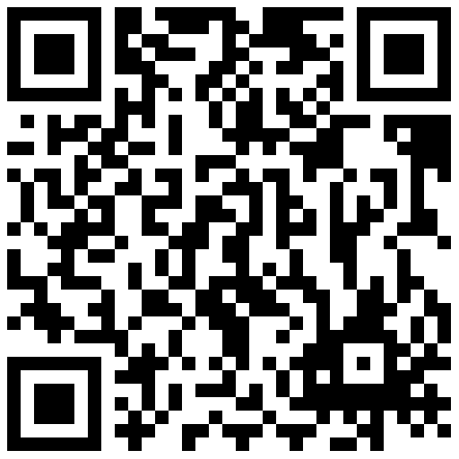
MUDANÇAS
1. A partir de 03/04, obrigatório a emissão através do Portal de Gestão NFSe do Governo Federal;
2. Emissor WEB ou app celular;
3. Cadastro no Emissor de Nota Fiscal Nacional;
4. Demais contribuintes sem alterações

Slide 7
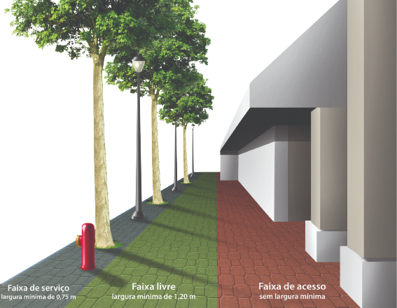
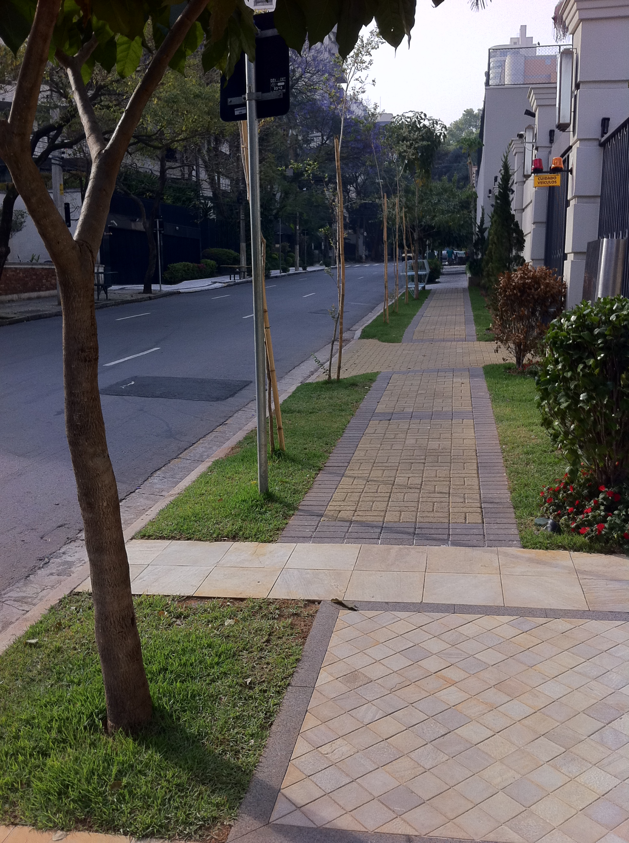
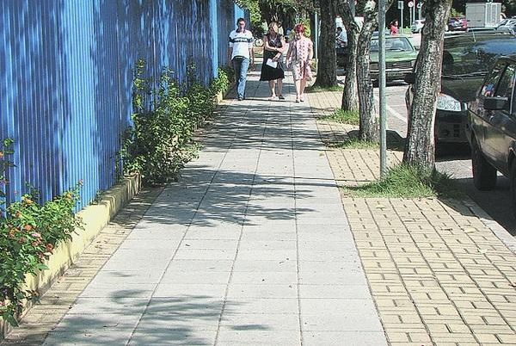
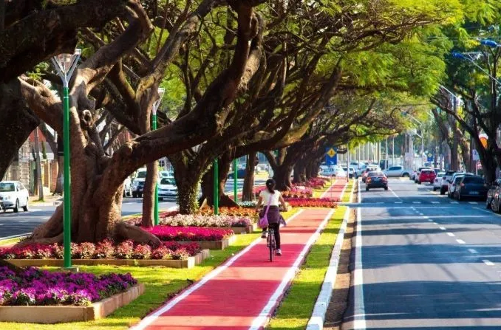
CALÇADAS
1. Obrigatoriedade de se construir;
2. Padronização;
3. Acessibilidade e obstáculos na via;
4. Canalização de água pluvial;
5. Uso privado.

Slide 8
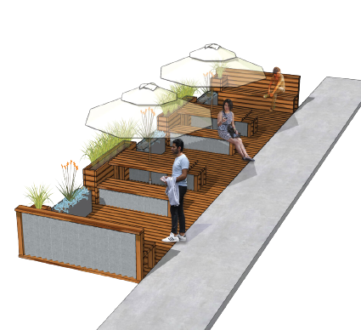
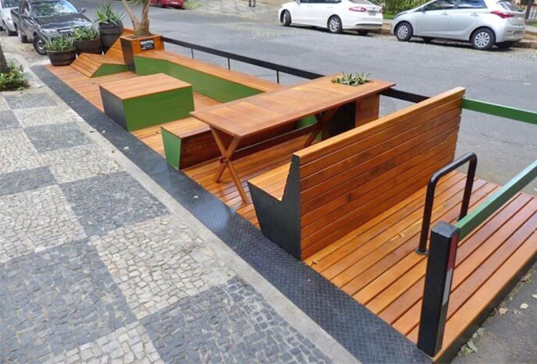
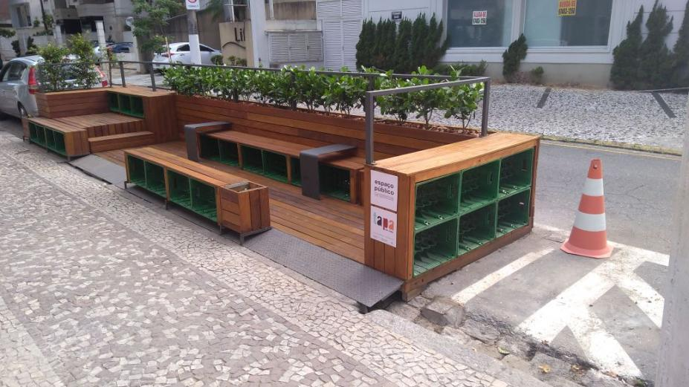
PARKLET
Extensão temporária da calçada, a partir da conversão de área de estacionamento pública para espaço de permanência de pessoas.
1. Estudos de viabilidade;
2. Já testados e aprovados em outras cidades

Slide 9
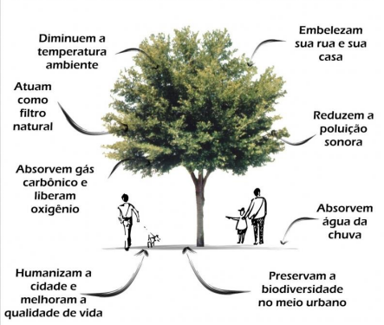
PLANO DE ARBORIZAÇÃO
1. Implantação e manejo de árvores;
2. Amenização de impactos ambientais;
3. Aspecto cultural, estético e paisagístico;
4. Prestar informações técnicas;
5. Aspectos biológicos
e morfológicos.

Slide 10
AFASTAMENTOS
art. 137 da Lei Complementar 149/2020

Slide 11
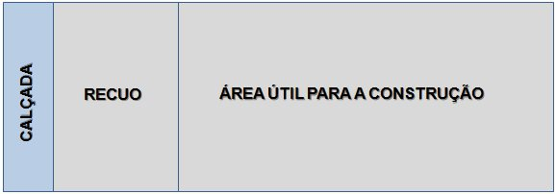
AFASTAMENTOS
ALTERAÇÃO ARTIGO DA LC 149/20 ( Parcelamento, Uso e Ocupação do Solo)
1) FUNDAMENTO LEGAL
Art. 30, inciso VIII, e art.182, ambos da Constituição Federal/88
Art. 1º, parágrafo único, da Lei 6.766/79 (Lei do Parcelamento do Solo Urbano)
Lei 10.257/01 (Estatuto da Cidade)
LC 149/20 (Lei Municipal sobre Parcelamento, Uso e Ocupação do Solo)
2) EXPOSIÇÃO DE MOTIVOS
A atual redação do art. 137, §1º, inciso II, da Lei Complementar Municipal nº149/20 vêm acarretando dificuldades e limitações desnecessárias à construção civil no Município. É que a alteração do mencionado dispositivo legal visa atender e harmonizar o uso e ocupação do solo em várias áreas adensadas nesta cidade, além de corrigir as discrepâncias verificadas em algumas vias centrais, como é o caso da Rua Zuzu Angel, onde se permite construir no alinhamento zero em uma parcela da extensão da rua e em outra não.

Slide 12
AFASTAMENTOS
Nota-se que é exigido, além de outros requisitos, que o imóvel esteja localizado “na face de quadra cuja soma das fachadas dos imóveis já existentes, construídos com afastamento zero corresponda ao percentual igual ou superior a 70% (setenta por cento) de toda sua extensão”.
Ocorre que na prática os analistas de engenharia lotados na Secretaria Municipal de Obras e Serviços Urbanos têm verificado que o percentual não é atendido, pois revela-se muito alto, fato que demonstra a ausência de efetividade da disposição legal.
Na maioria dos casos submetidos à apreciação desta secretaria, verificou-se que o percentual ideal é de no mínimo 50% (cinquenta por cento), já que na maioria das análises o cálculo percentual, na forma estabelecida pela atual redação do artigo, fica em torno de 50% (cinquenta por cento) a 60% (sessenta por cento).
Exemplo: Processo Administrativo 56.676/2022.

Slide 13
AFASTAMENTOS
Além disso, tem se constatado que muitas edificações declaradas como de uso misto, de fato não são, pois buscam na verdade aumentar o coeficiente de aproveitamento do imóvel, evitando a perda da área ocasionada pelo atendimento da distância mínima a título de afastamento frontal, para promover edificações multifamiliares, motivo pelo qual sugere-se a restrição dessa disposição, aplicando-se apenas para edificações declaradas como de uso não residencial.
Assim, sugere-se a alteração da redação do art. 137, §1º, inciso II, da Lei Complementar Municipal nº149/20.
3) DIREITO MATERIAL TUTELADO
Direitos fundamentais de moradia e propriedade, art.5º, caput, e art. 6º, caput, ambos da CF/88

Slide 14
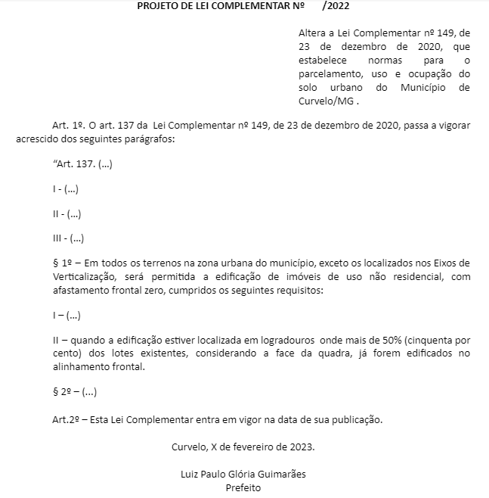
AFASTAMENTOS
PROPOSTA DE ALTERAÇÃO COM REDAÇÃO DE SUGESTÃO DE PROJETO DE LEI

Slide 15
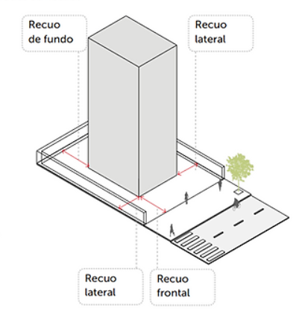
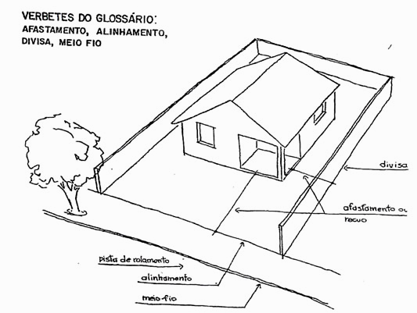
AFASTAMENTOS

Slide 16
ESTUDO DE IMPACTO DE VIZINHANÇA
DO MARTMINAS E DA C.C.P.R

Slide 17
ESTUDO DE IMPACTO DE VIZINHANÇA
Conteúdos e estruturas mínimos:
I - caracterização do empreendimento: identificação, localização, objetivos, e justificativas do empreendimento proposto;
II - caracterização da vizinhança: definição e diagnóstico da área de influência do empreendimento, antes da sua implantação;
III - caracterização dos impactos: identificação e avaliação dos efeitos positivos e negativos, decorrentes da instalação do empreendimento ou atividades quanto à qualidade de vida da população residente na área e suas proximidades, incluindo a análise, no mínimo, das seguintes questões, conforme art. 37 do Estatuto da Cidade:
a) Adensamento populacional;
b) Equipamentos urbanos e comunitários;
c) Uso e ocupação do solo;
d) Valorização imobiliária;
f) Ventilação e iluminação;
g) Paisagem urbana e patrimônio natural e cultural.

Slide 18
ESTUDO DE IMPACTO DE VIZINHANÇA
IV – caracterização das medidas mitigadoras:
proposição de soluções e medidas preventivas mitigadoras ou compensatórias quanto aos impactos negativos, bem como potencializadoras dos impactos positivos, causados pelo empreendimento ou atividade a ser implantada, com a justificativa e descrição dos efeitos esperados.

Slide 19
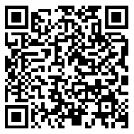
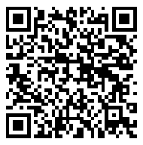
ESTUDO DE IMPACTO DE VIZINHANÇA
https://drive.google.com/file/d/1jc_qouqDS9_VYKN_NFxrdYwoRUFppAH-/view?usp=sharing
https://drive.google.com/file/d/1BLIuvI1PaQOtOrmBTJ-oJiHu87AbJ7sL/view?usp=sharing

Slide 20
COMDESP
Dúvidas, sugestões e contato:
planejamento@curvelo.mg.gov.br

